Slide 1
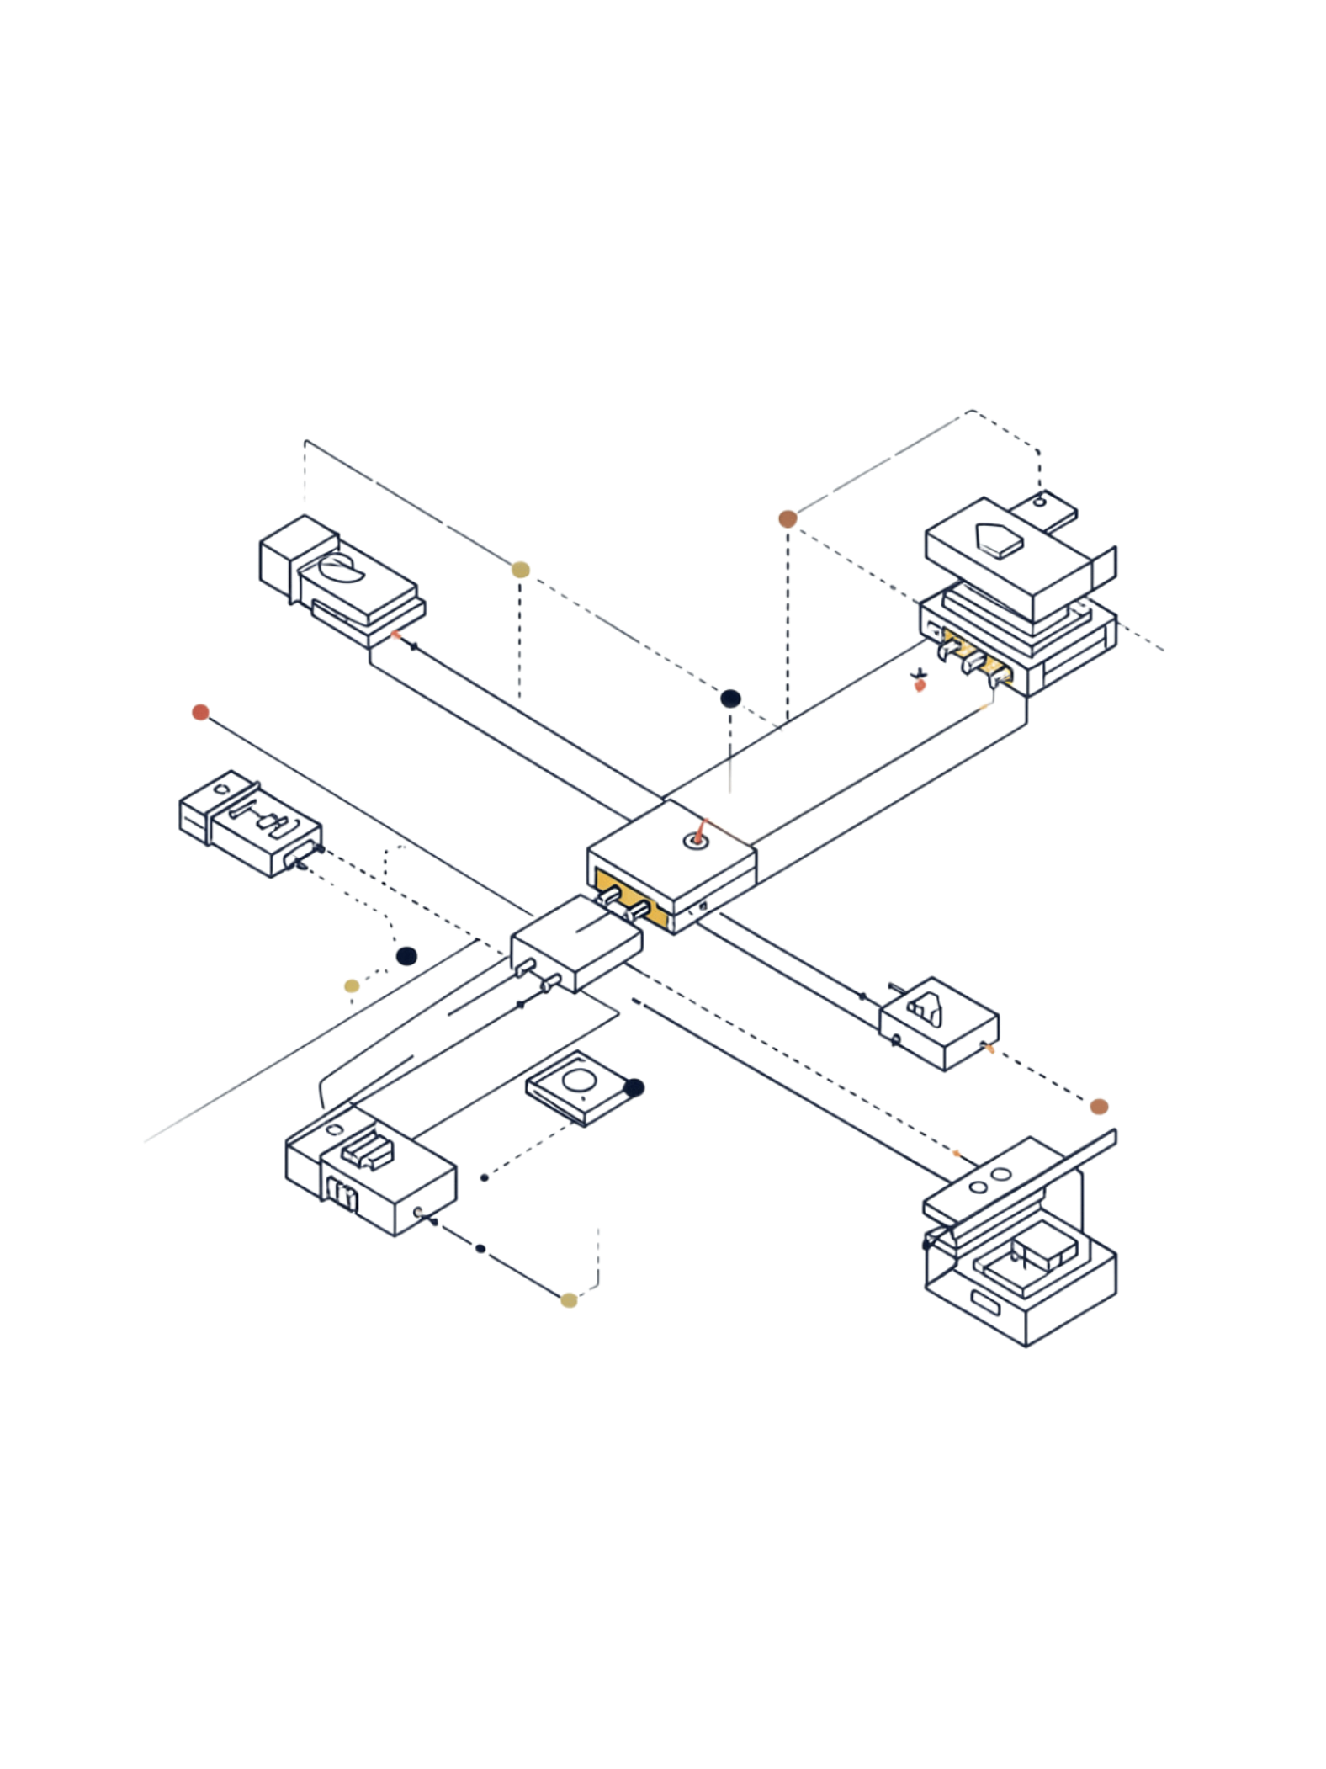
A villamosság három alapfogalma
Feszültség • Áramerősség • Ellenállás
9. évfolyam • Villamos alapismeretek • 2. fejlődési szakasz • 4. hét

Slide 2



Tanulási célok
Alapfogalmak
Megnevezni a három alapvető villamos mennyiséget és mértékegységüket.
Megértés
Egyszerű, hétköznapi példákkal elmagyarázni jelentésüket.
Összefüggések
Felismerni, hogy a feszültség, az áramerősség és az ellenállás egymással összefügg.
Előkészítés
Előkészíteni az Ohm-törvény későbbi megértését.
„A jó szakember nem a képleteket tanulja meg, hanem a jelenségeket érti meg."

Slide 3


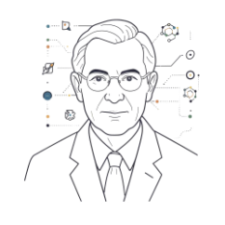
Történelmi kitekintés
Alessandro Volta (1745–1827)
André-Marie Ampère (1775–1836)
Georg Simon Ohm (1789–1854)
Olasz fizikus; a Volta-oszlop az első jól használható elektrokémiai áramforrás. A feszültség mértékegysége: volt (V).
Francia fizikus; az elektromos áram mágneses hatását vizsgálta, az elektrodinamika megalapozója. Az áramerősség mértékegysége: amper (A).
Német fizikus; a feszültség és az áram kapcsolatát vizsgálta (1827). Az ellenállás mértékegysége: ohm (Ω).

Slide 4
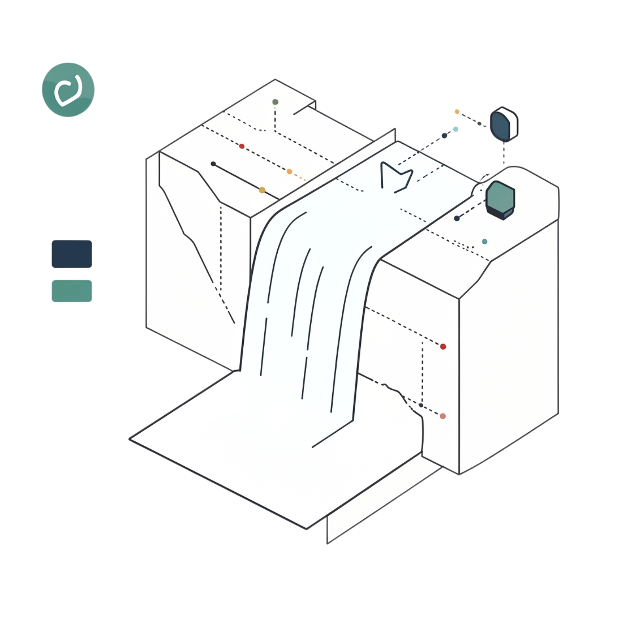

1. ALAPFOGALOM
A feszültség fogalma
Jele: U • Mértékegysége: volt (V)
Azt fejezi ki, mekkora energiakülönbség jut egységnyi elektromos töltésre két pont között.
Egyszerűen: A feszültség az a villamos „hajtóerő", amely képes az elektromos töltéseket mozgásba hozni.
Hasonlat: vízszintkülönbség – minél nagyobb, annál nagyobb a mozgatás lehetősége.
Feszültségkülönbség → töltések mozgása → elektromos áram
1,5 V
9 V
12 V
230 V
Elem
Elem
Akkumulátor
Hálózat

Slide 5
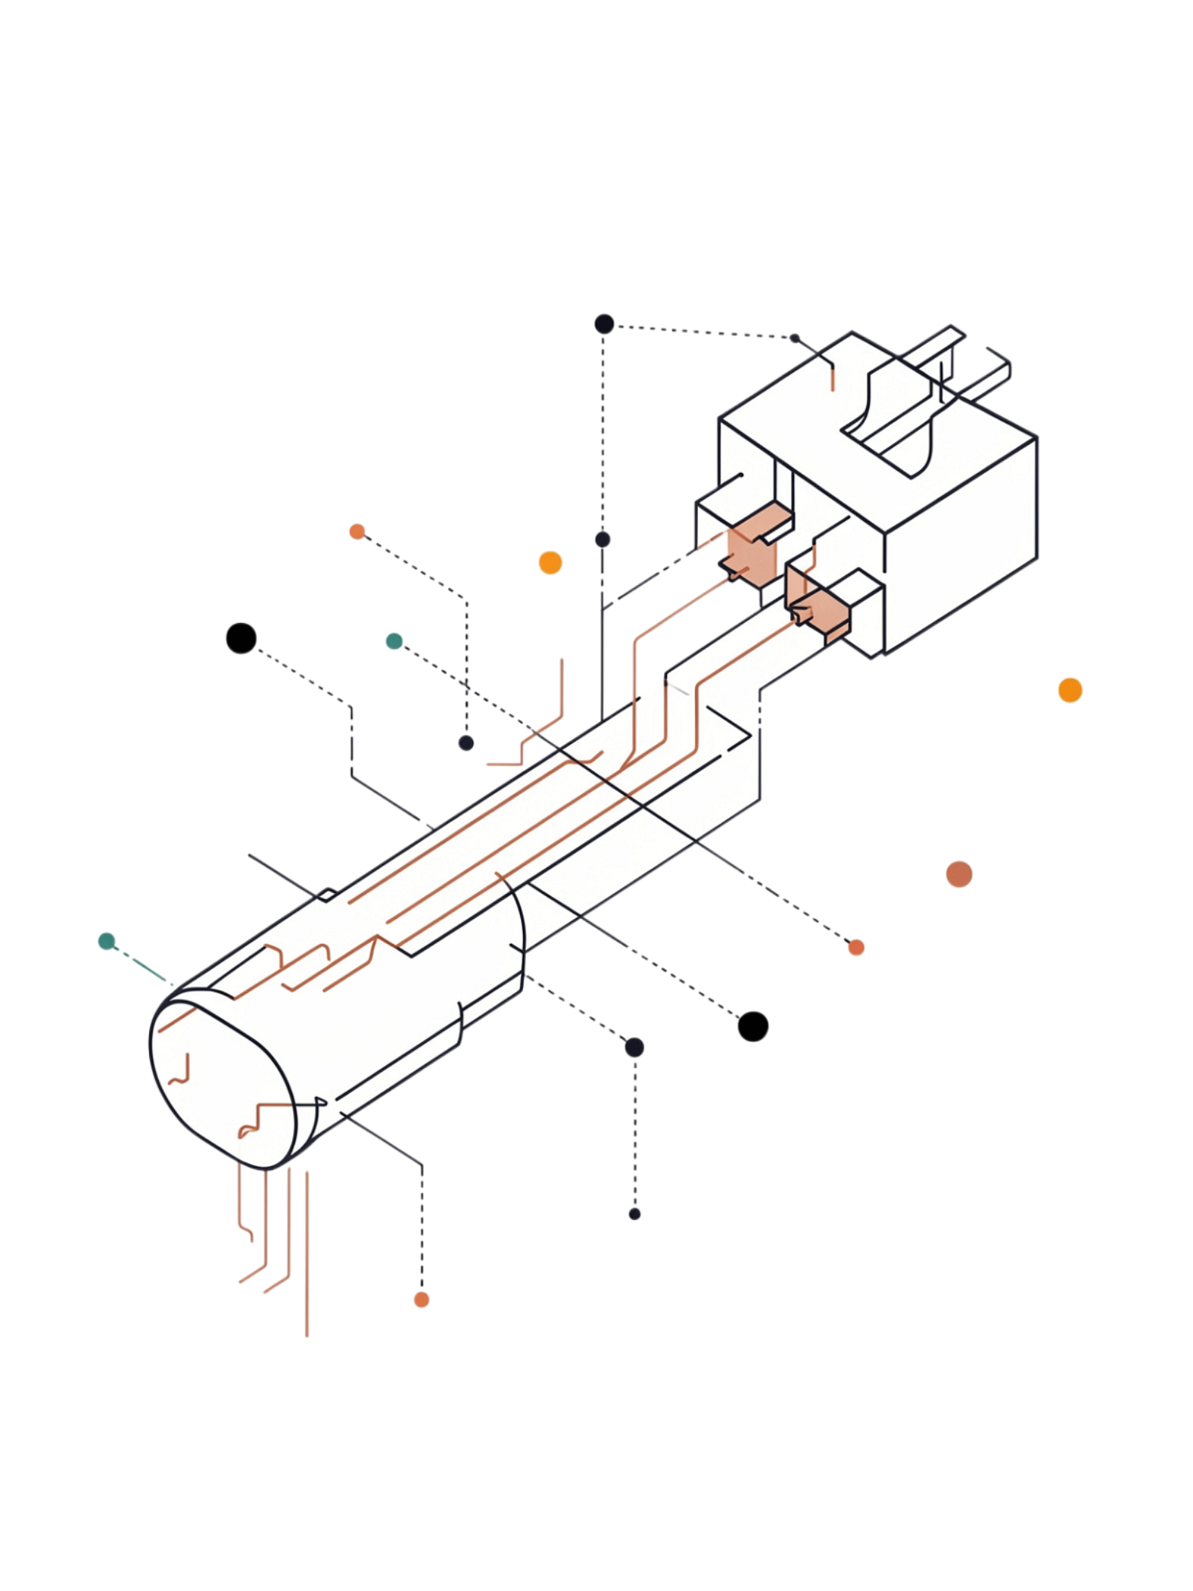

2. ALAPFOGALOM
Az áramerősség fogalma
Jele: I • Mértékegysége: amper (A)
Azt mutatja meg, hogy egy vezető keresztmetszetén adott idő alatt mennyi elektromos töltés halad át.
Egyszerűen: Az áramerősség azt mutatja meg, milyen intenzív a töltések áramlása a vezetőben.
Matematikailag: I = Q / t (ahol Q az áthaladó töltés, t az idő)
1 A = 1 másodperc alatt 1 coulomb töltés halad át a vezető keresztmetszetén.
Fontos: Feszültség (U) → a töltések mozgását létrehozza • Áramerősség (I) → a kialakult töltésáramlás nagyságát jellemzi.

Slide 6
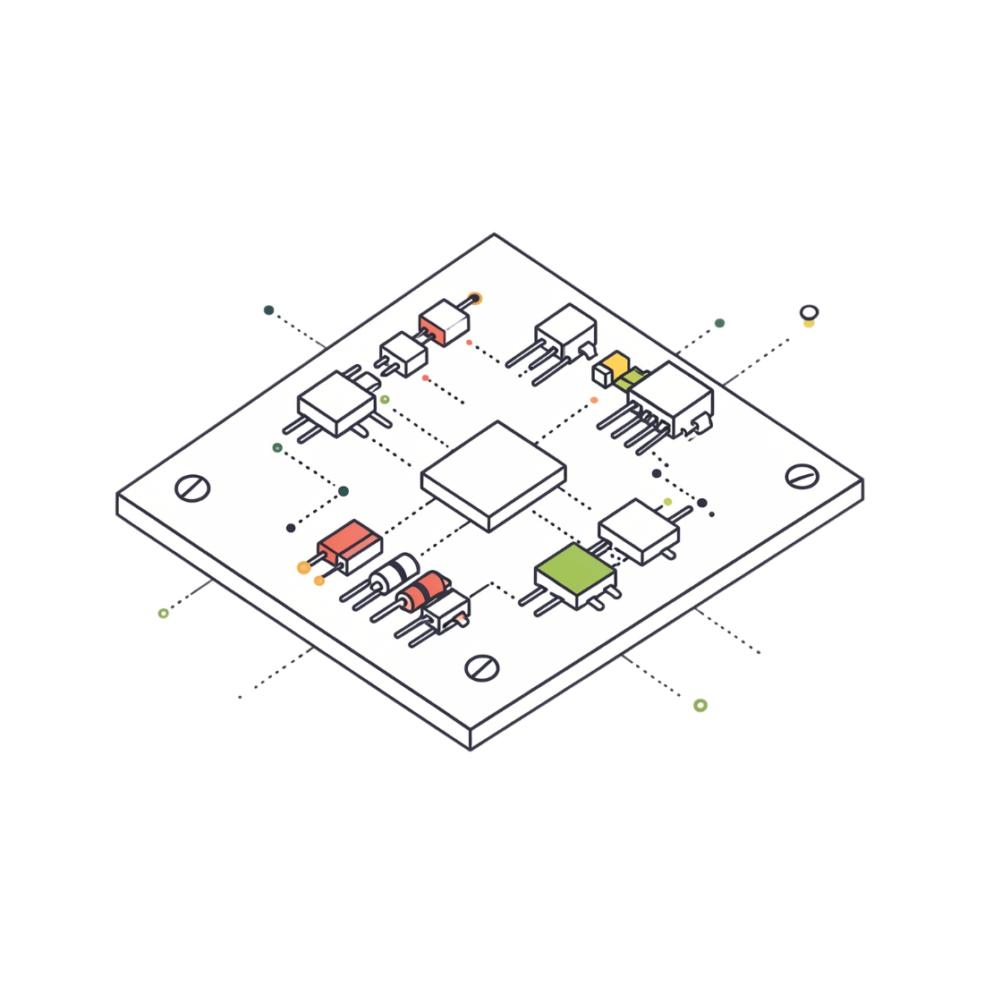
3. ALAPFOGALOM
Az ellenállás fogalma
Jele: R • Mértékegysége: ohm (Ω)
Azt fejezi ki, hogy egy anyag vagy áramköri elem mennyire akadályozza az elektromos áram kialakulását.
Egyszerűen: Megmutatja, mennyire nehéz az elektromos töltéseknek áthaladni egy adott vezetőn vagy fogyasztón.
Az ellenállást befolyásolja: a vezető anyaga, hossza, keresztmetszete és hőmérséklete.
Összefüggés: Azonos feszültségnél: kisebb ellenállás → nagyobb áramerősség; nagyobb ellenállás → kisebb áramerősség.
Gyakorlati példa: A LED elé kapcsolt előtétellenállás korlátozza a LED-en átfolyó áramot.

Slide 7

Az Ohm-törvény képletpiramisa
„A feszültség hajt, az áram folyik, az ellenállás korlátoz."
Keresett mennyiség | Képlet | Jel | Mértékegység
Feszültség | U = I · R | U | V (volt)
Áramerősség | I = U / R | I | A (amper)
Ellenállás | R = U / I | R | Ω (ohm)
Feszültség
U = I · R
Áramerősség
I = U / R
Ellenállás
R = U / I
Takard le azt a mennyiséget, amit keresel – a piramisban megmaradó jelek megmutatják a szükséges műveletet.

Slide 8
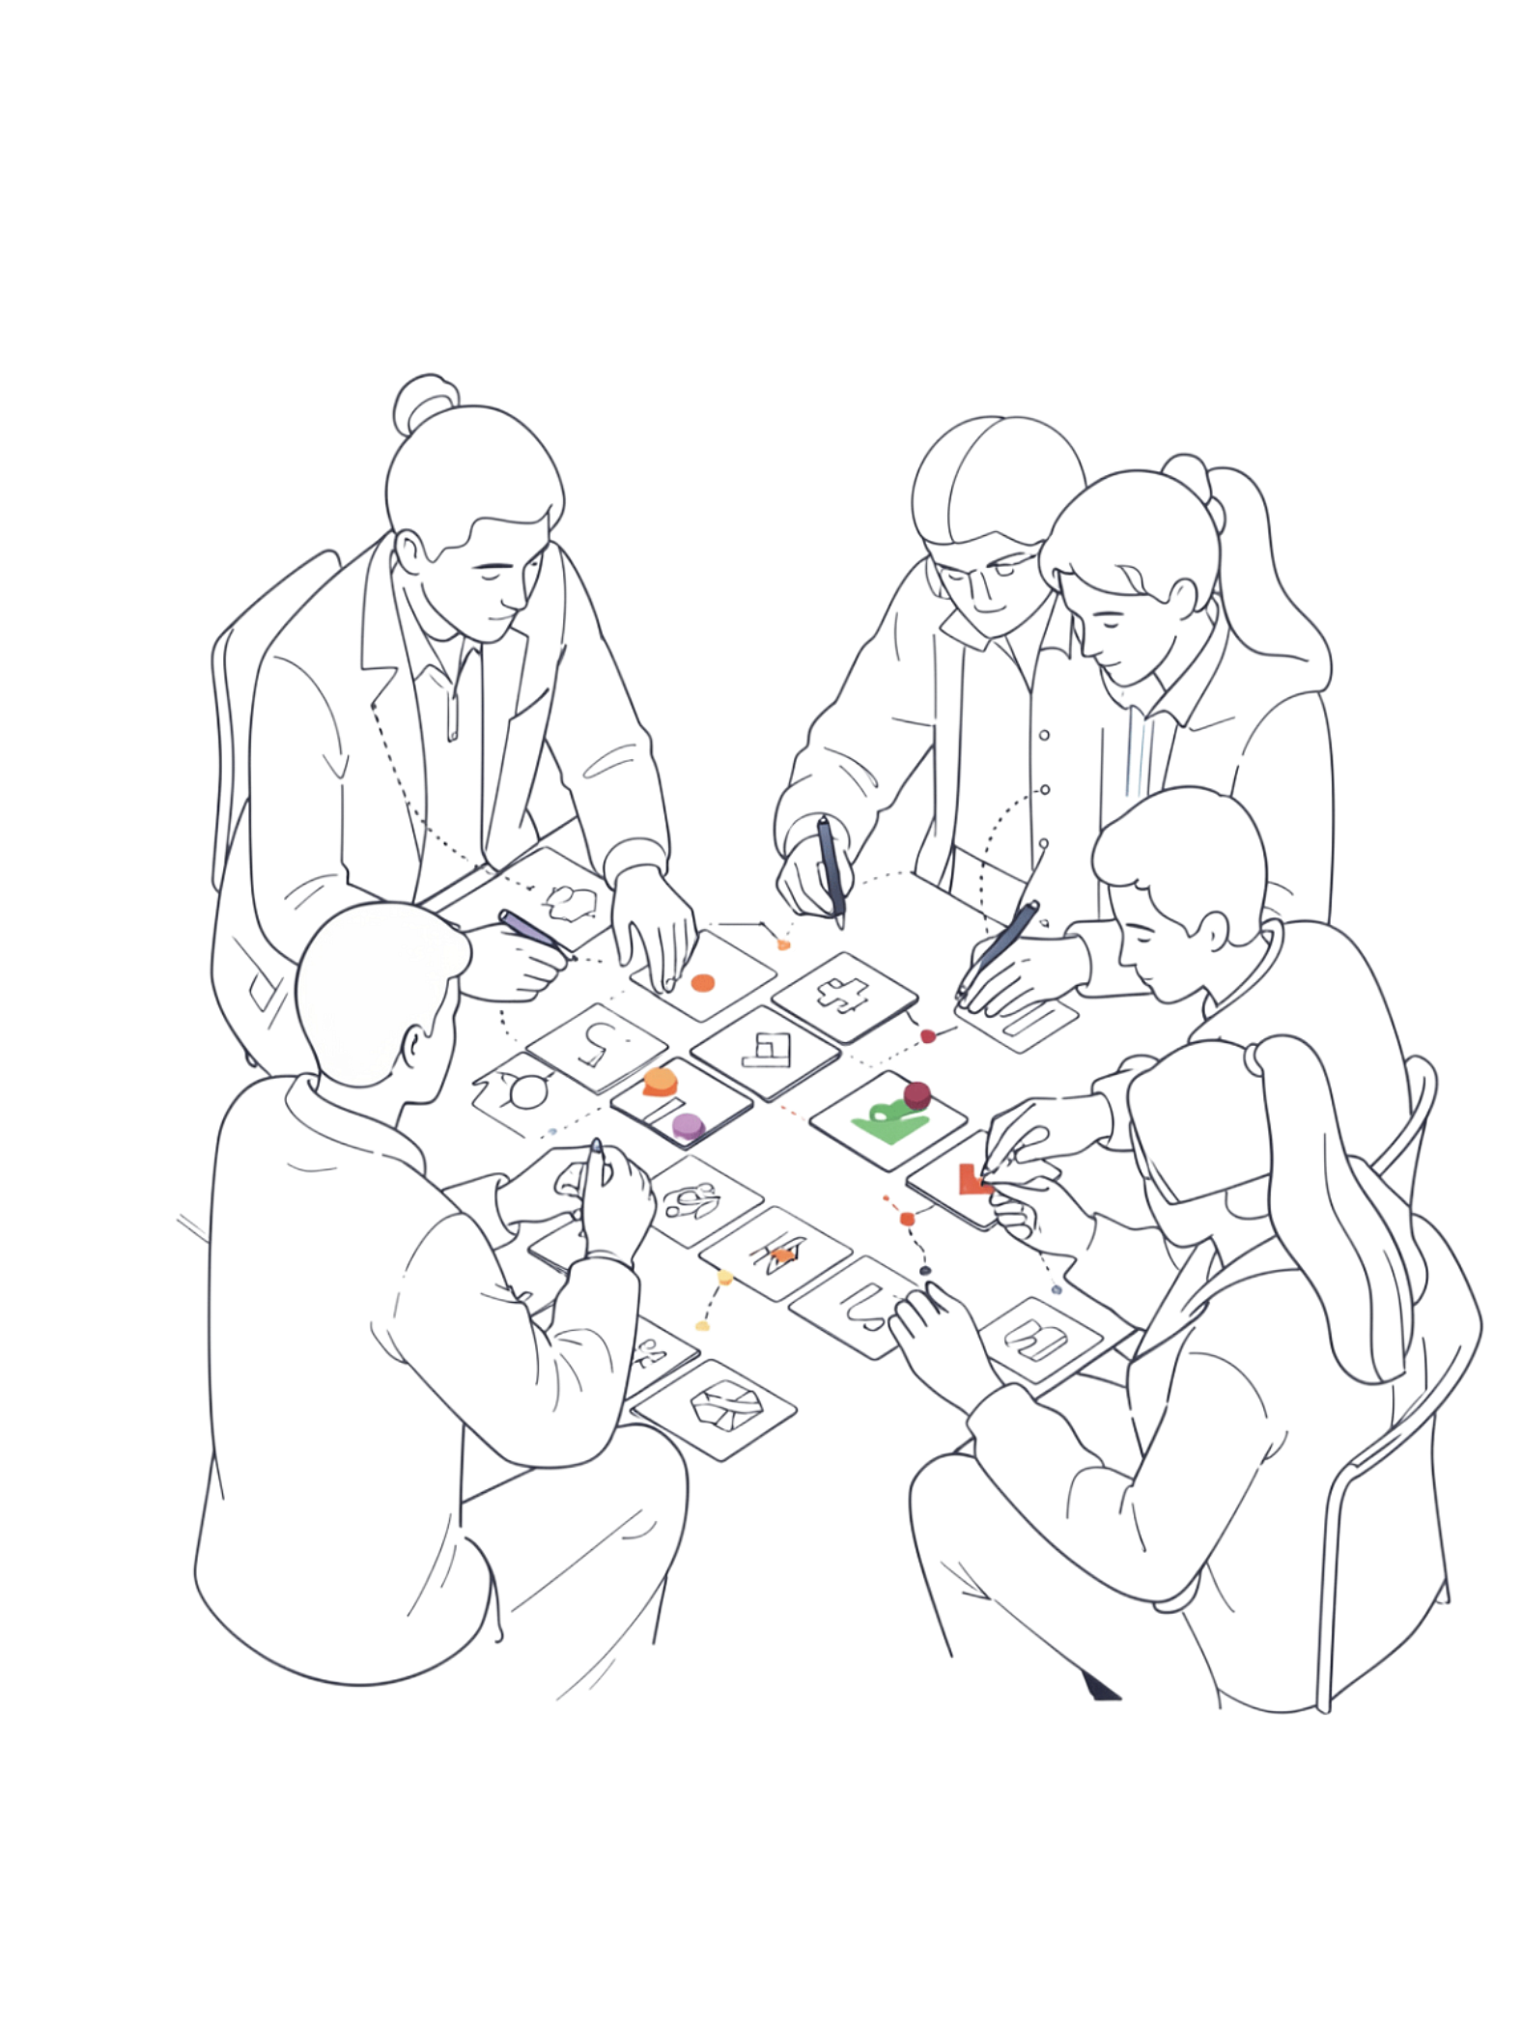

Mini gyakorlat – Párosítás
A tanulók kártyák segítségével párosítsák a villamos mennyiségeket, mértékegységeket és gyakorlati példákat:
U – volt (V)
I – amper (A)
pl. 230 V-os hálózat
pl. LED-en átfolyó áram
R – ohm (Ω)
pl. előtétellenállás
IAP Kihívás: Egy 12 V-os áramkörben egy fogyasztón 2 A áram folyik. A képletpiramis segítségével határozd meg az ellenállását! Ezután mondd el saját szavaiddal, mit jelent a kapott érték.

Slide 9
IAP összefoglaló
Feszültség (U)
Áramerősség (I)
A töltések mozgását létrehozó villamos különbséget jellemzi.
Az egységnyi idő alatt áthaladó töltés mennyiségét jellemzi.
Ellenállás (R)
Együtt
Akadályozza, illetve korlátozza az áram kialakulását.
A három mennyiség együtt határozza meg az áramkör működését.
Következő hét: A három alapfogalom összekapcsolása és az Ohm-törvény tudatos alkalmazása.

Slide 10

Önellenőrző kérdések
Mit nevezünk feszültségnek?
Mi a feszültség jele és mértékegysége?
Mit jelent az áramerősség?
Mi az áramerősség jele és mértékegysége?
Mi az ellenállás szerepe?
Mi az ellenállás jele és mértékegysége?
Mondj példát feszültségforrásra!
Miért használunk előtétellenállást egy LED-nél?
Mit mutat az Ohm-törvény képletpiramisa?
Mi történik az áramerősséggel, ha azonos feszültség mellett nő az ellenállás?

